Slide 1


MARVIC – SITE DE LA GESTION
L’équipes : Phan Thanh Khiết - 1752022

Slide 2

LE CONTENU
Utilisateur.
Objectif.
La méthode de Marvic.
Tableau de comparaison .
La solution à mettre en place.
Le concept de Marvic.
Les technologies.
Demo.
Résultats.
La direction du développement.
Conclusion.
Merci.

Slide 3






1. UTILISATEURS
Étudiant
Jeune diplomé

Slide 4



Junior / Senior

Slide 5


2. OBJECTIF
Améliorer les compétences de travail en équipe
Gérer le temps
Repartir les tâches
Déterminer la priorité

Slide 6

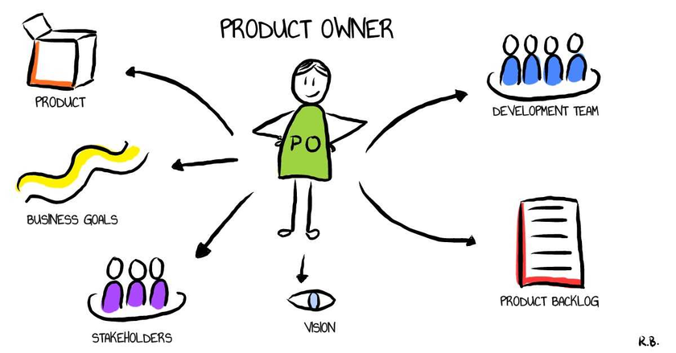
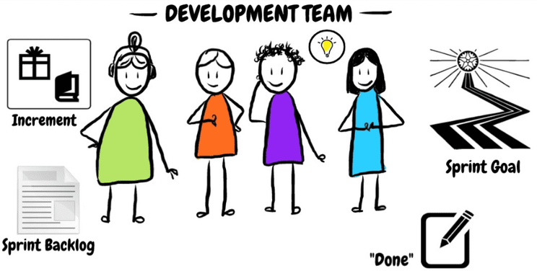
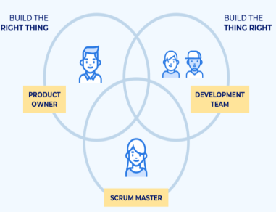



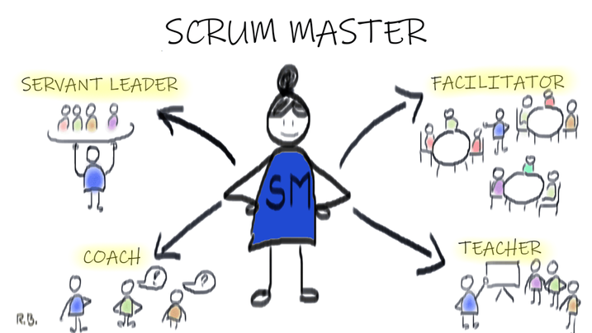


II. LA MÉTHODE DE MARVIC

Slide 7

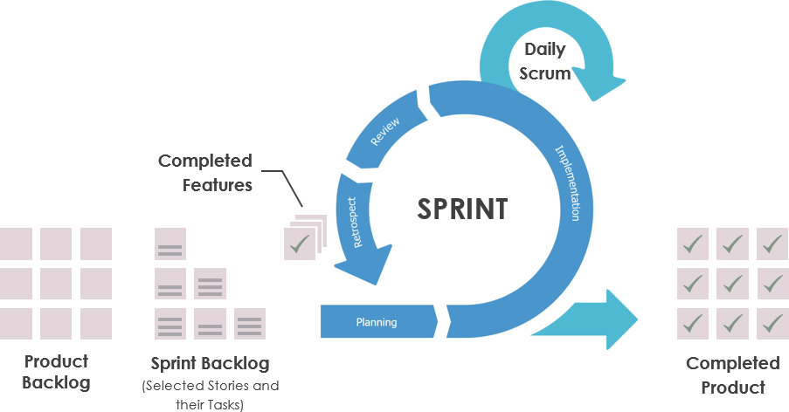
LA MÉTHODE DE MARVIC
Sprint

Slide 8

TABLEAU DE COMPARAISON
 | Avantages | Inconvénients
Jira | • Fournir plein les services pour les professionnel • Opération de glisser-déposer fluides • Les diagrams est clair et cohérent • Les entreprises peuvent coordonner plusieurs projets en même temps. • Bonne personnalisation de l'utilisateur. • Écosystème support multi-plateform | • Prendre beaucoup temps pour commencer • Il faut suivre un ou plusieurs cours pour savoir d’utilisation • N’est pas convivial au débuteur • Coût élevé • Ne convient pas aux petits et moyens projets • Flux de travail complexe nécessitant une compréhension approfondie
Monday | • Il y a une fonction de discussion sur chaque canal, il peut y avoir des séminaires internes et des échanges avec les clients. • Interface moderne. • Intégrer avec des fournisseurs de services tiers. | • L’interface n’est pas convivial • Manquer Quick Helps pour aider les utilisateurs commencent plus rapide • Coût élevé

Slide 9
TABLEAU DE COMPARAISON
 | Avantages | Inconvénients
Trello | • Facile d’utilisation • Gratuit • Le plateforme est claire et cohérent. | • Les fonctions d’interaction n’est pas bien • Ne convient pas à la gestion du temps • Manquer le service du rapport de travail

Slide 10

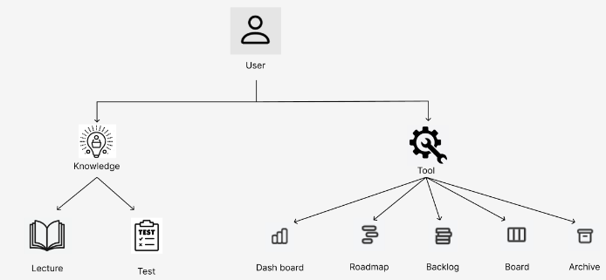
LA SOLUTION À METTRE EN PLACE
Apprendre les theories.
Pratiquer la méthode Agile.
Travailler avec les projets professionels.

Slide 11

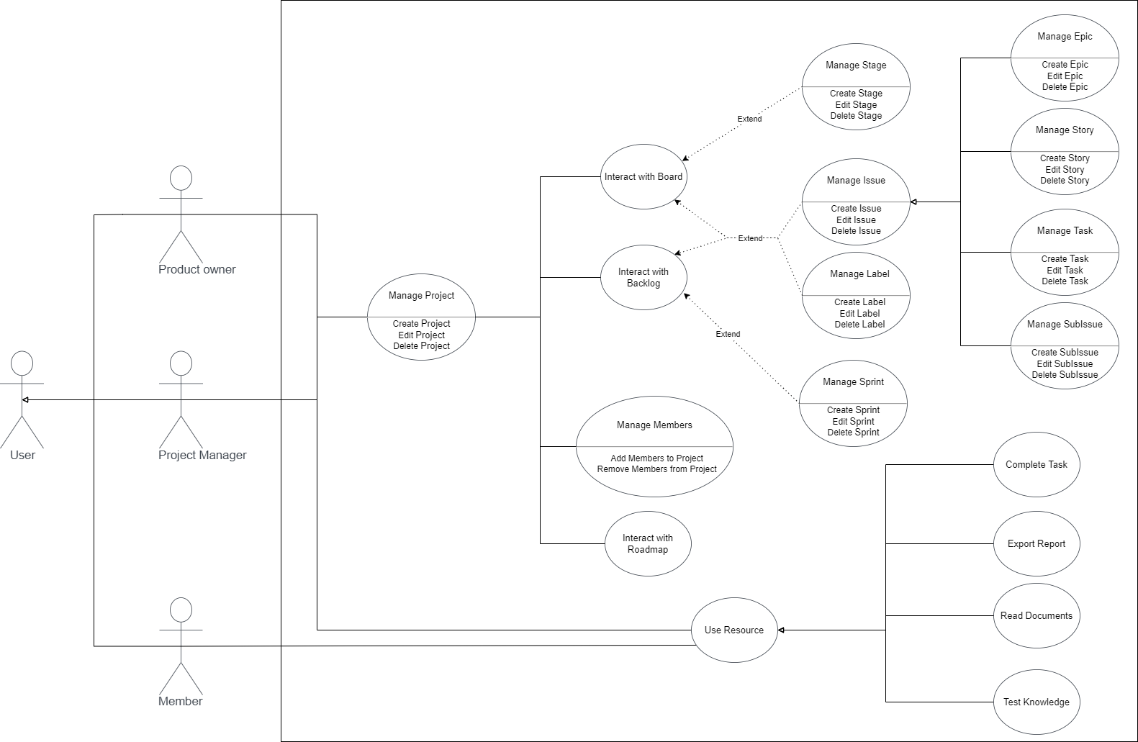

LE CONCEPT DE MARVIC

Slide 12
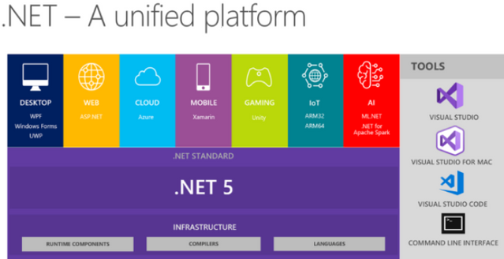




LES TECHNOLOGIES
ASP.NET CORE 5.0
REACT JS
Figma
ENTITY FRAMEWORK Core
MICROSOFT SQL SERVER

Slide 13

DEMO

Slide 14
RÉSULTATS
Utilisez monolithe architectural.
En savoir plus Agile.
Connaître les dessins UI/UX.
Gérer API avec ASP.NET core 5.0 MVC, Entity Framework core.
Travailler avec ReactJS.

Slide 15

LA DIRECTION DU DÉVELOPPEMENT
Optimisation du code
Fonctions dynamiques
L'intégration de service tiers
Multi-plateforme
Réaction en temps reel
REX

Slide 16

CONCLUSION

Slide 17
MERCI

